Slide 1
Notes:
一、认识江门
相信在座各位来宾中有很大一部分是第一次来江门，在这里我向各位简单的介绍一下我们江门市

Slide 2
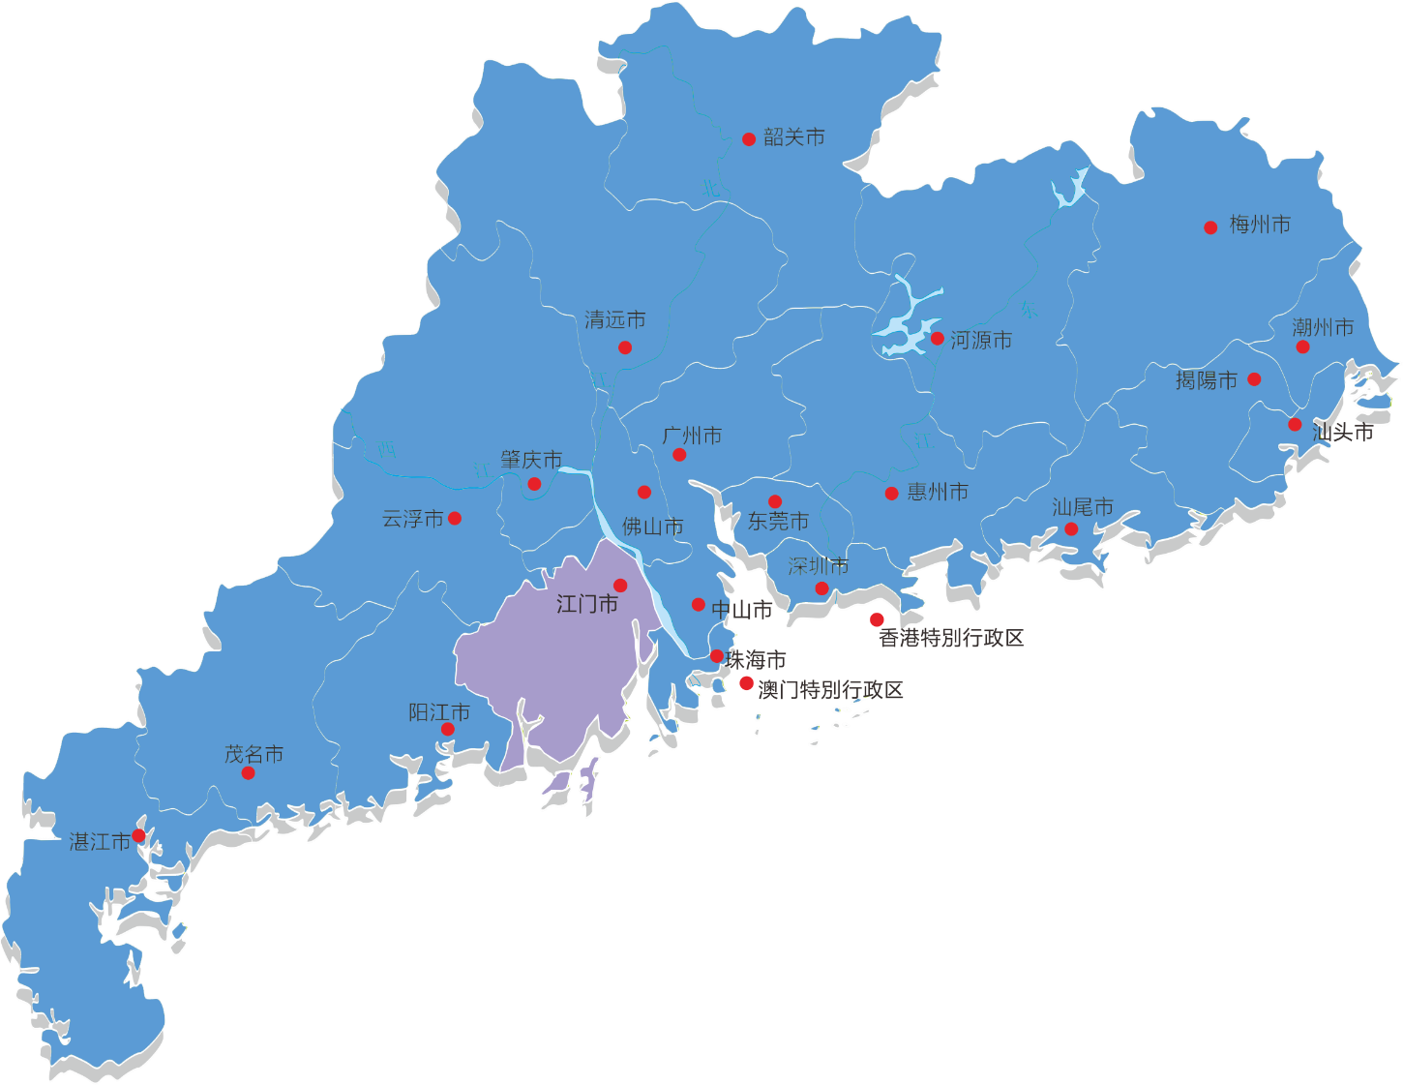
认识江门
江门概况
地处广东省中南部、珠三角西部;
面积9504平方公里，常住人口450万;
下辖蓬江、江海、新会三区和台山、开平、恩平、鹤山四个县级市。
广佛都市圈
粤西经济圈
江门市
深港澳经济圈
Notes:
江门市地处广东省中南部、珠三角西部，面积9504平方公里，常住人口450万，下辖三个区、四个县级市，俗称江门五邑。
我们蓬江区是江门市的主城区。

Slide 3
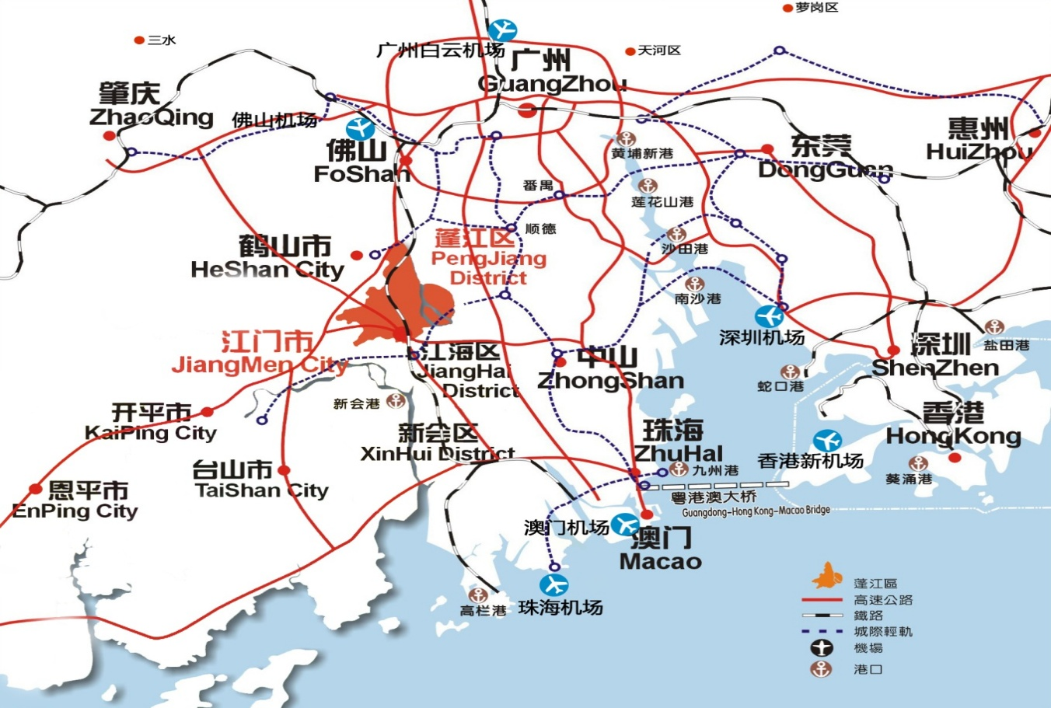
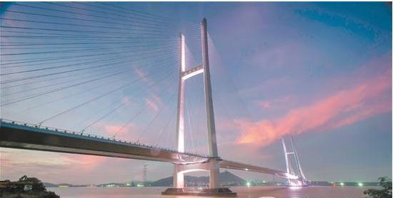
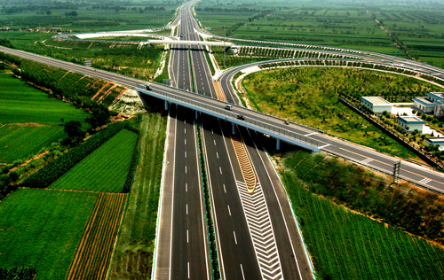
广东省枢纽型城市，是深港澳连接珠西和大西南地区交通枢纽。
Notes:
江门市是连接全省高速公路网和地方公路网的枢纽地带，是珠三角城际轻轨的直接辐射区域，也是珠江三角洲、港澳地区连接粤西和西南各省水陆交通的重要门户。

Slide 4
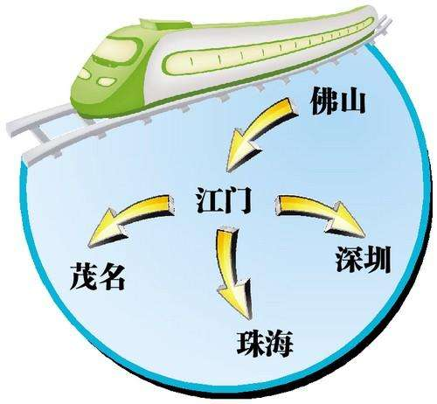
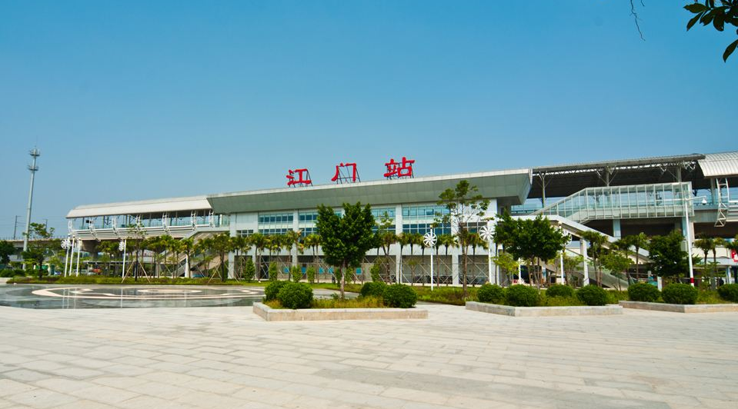
便捷的轨道交通
广佛江珠轻轨：江门→广州 30分钟
深茂铁路：客运设计时速250公里，江门→深圳1小时
Notes:
江门市是广佛江珠城际轻轨的直接辐射区域，坐城轨从江门到广州只需半个小时。深茂铁路是从深圳直接通到粤西茂名的铁路，途径江门，客运设计时速250公里，将来从江门到深圳只需1个小时。

Slide 5
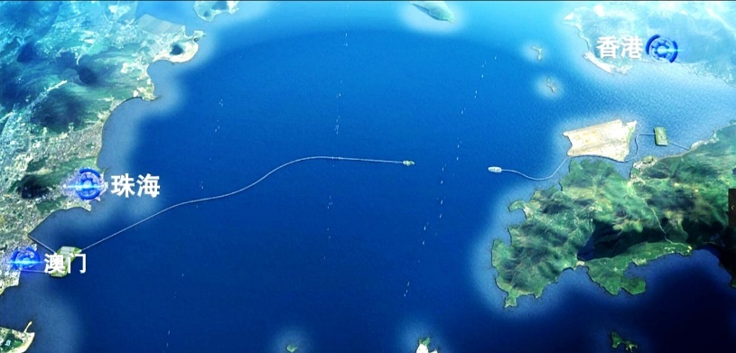
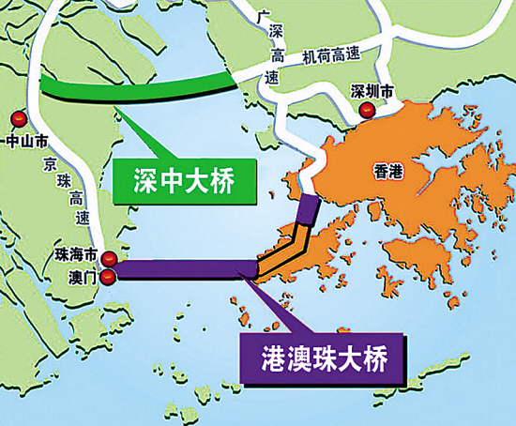
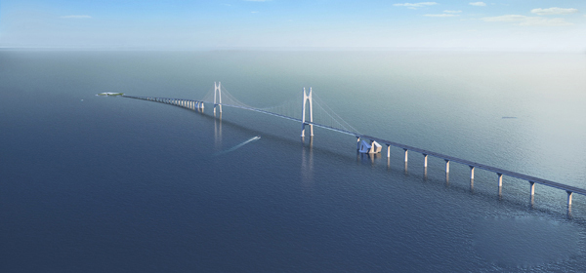
港珠澳大桥、深中通道 —— 缔造深港澳、珠中江1.5小时经济圈和生活圈。
港珠澳大桥
深中通道
Notes:
港珠澳大桥建成后，从香港到江门的车程将缩减为1.5小时，形成深港澳和珠中江经济圈的1.5小时生活圈。
深中通道建成通车后，从江门蓬江区前往深圳南山区的行车时间将缩减至75分钟。

Slide 6
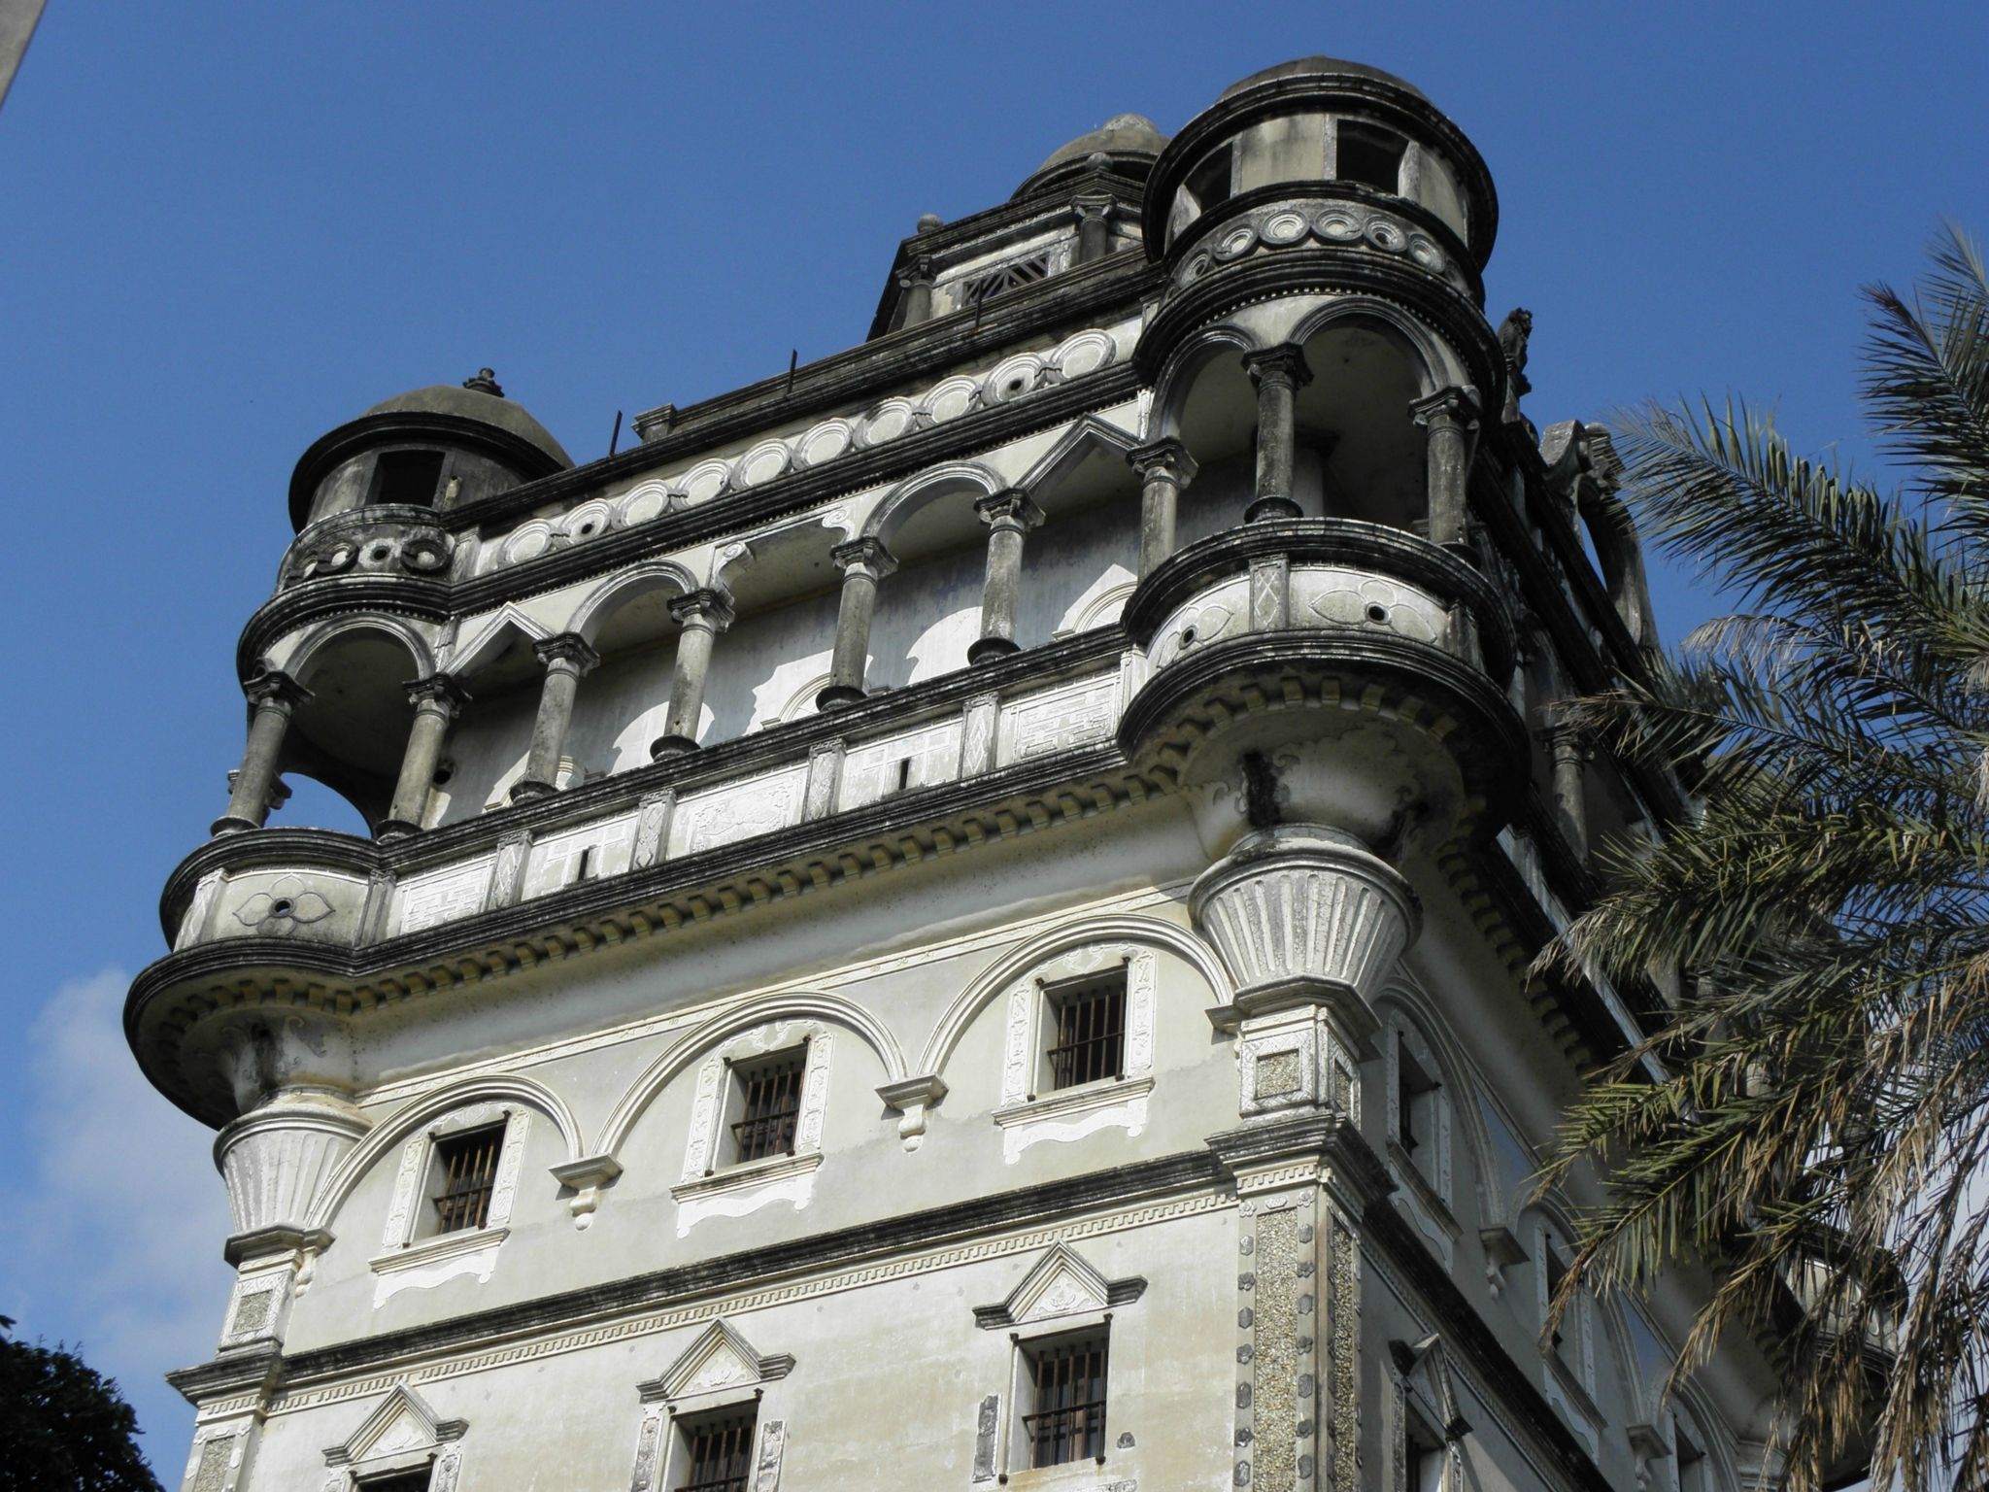
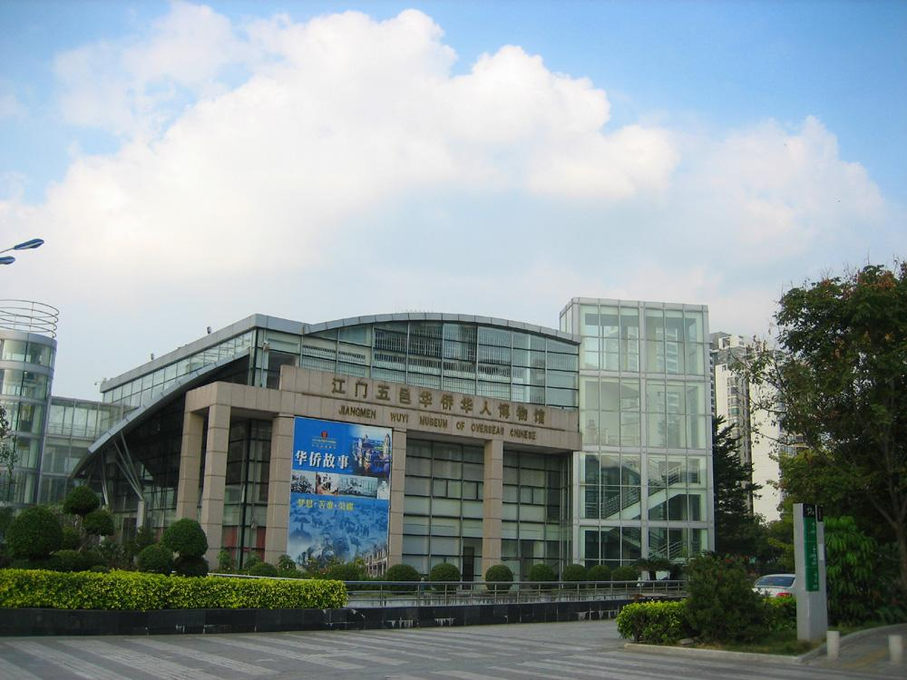
世界文化遗产-开平碉楼
五邑华人华侨博物馆
Notes:
“中国侨都”江门市，是世界闻名的侨乡，祖籍江门的华人华侨有400多万，遍布世界100多个国家和地区，给江门带来了优越的人缘、地缘环境。

Slide 7
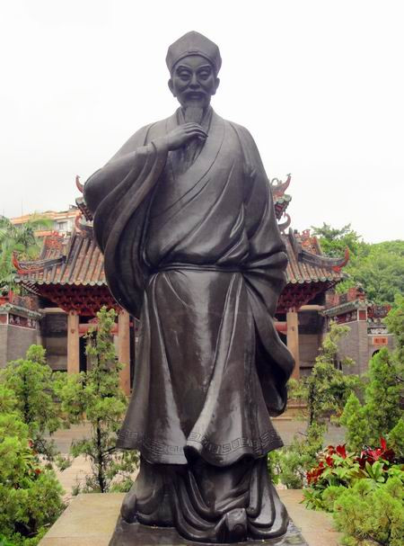
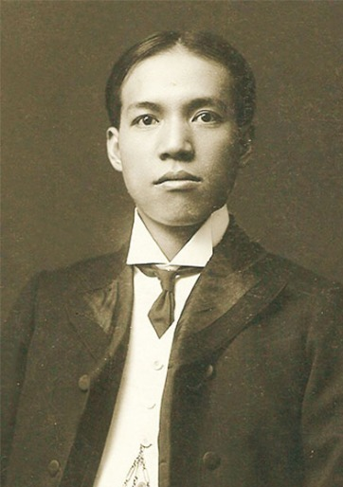
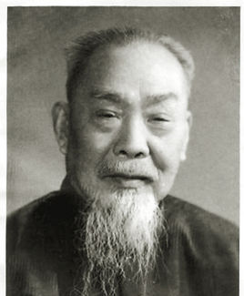
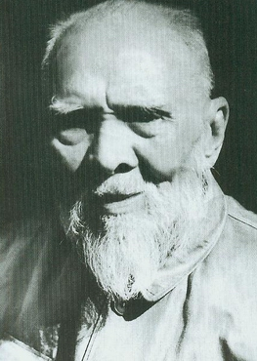
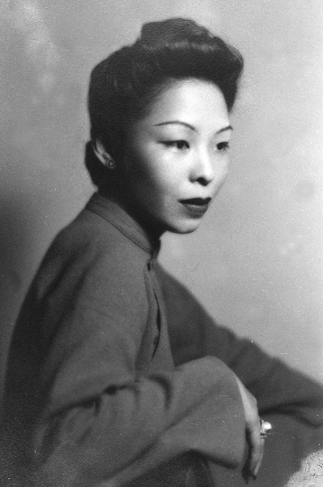
江门五邑人杰地灵
明代大儒陈白沙
思想家梁启超
教育家陈垣
爱国侨领司徒美堂
著名舞蹈艺术家 戴爱莲
Notes:
江门五邑人杰地灵，哺育了明代理学家陈白沙、近代思想家梁启超、国学大师陈垣、爱国侨领司徒美堂、中国舞蹈之母戴爱莲等知名人物，更诞生了32位祖籍江门的两院院士，建设了国内第一条”院士路“。粤剧名伶红线女以及刘德华、梁朝伟等多位港澳知名明星均祖籍江门。

Slide 8
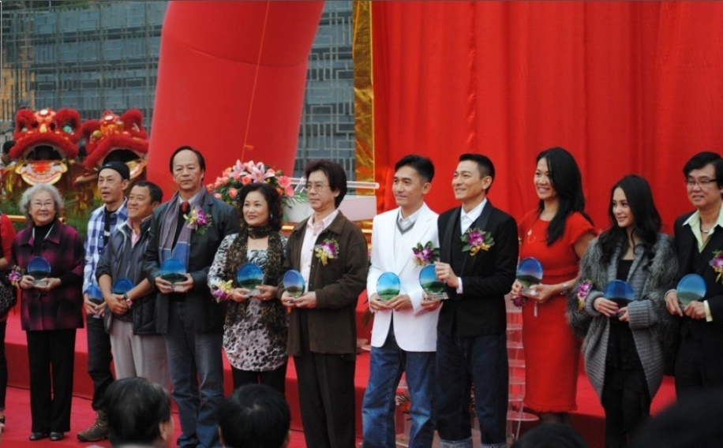
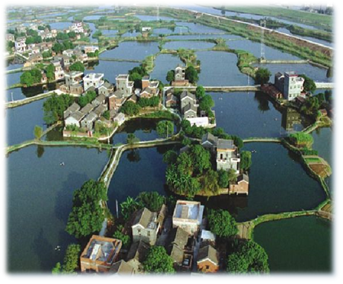
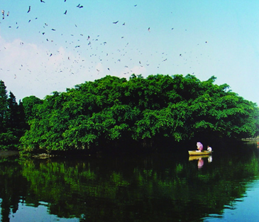
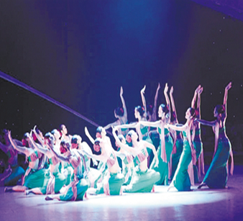
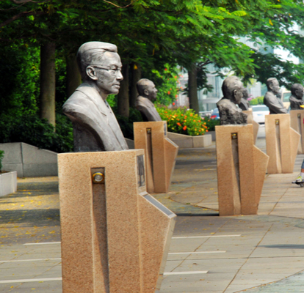
中国第一侨乡
中国优秀旅游城市
全国文明城市
中国曲艺之乡（粤剧）
中国舞蹈之城
中国明星之乡
Notes:
江门获得了全国文明城市、中国优秀旅游城市等国家级称号，也是中国曲艺之乡、中国舞蹈之城、中国明星之乡。

Slide 9
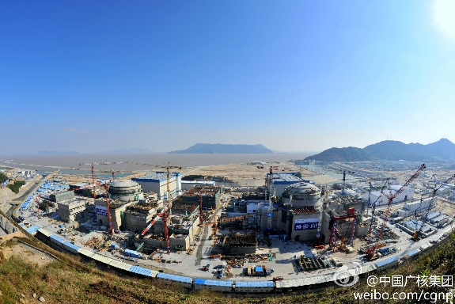
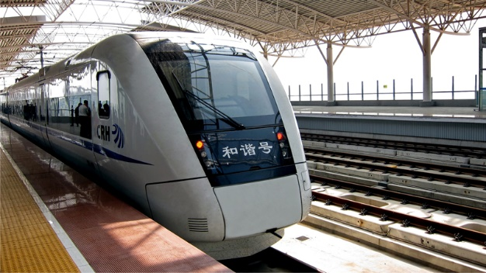
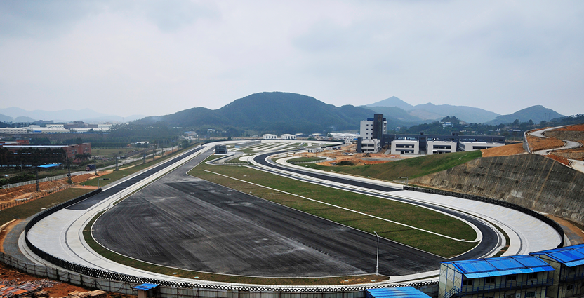
广东省的传统工业大市，产业基础扎实。
台山核电站
广东南车
豪爵摩托研发中心
Notes:
一直以来，江门就有着很好工业基础。已形成机电、电子信息、建材、纺织服装、食品、造纸等六大支柱产业，拥有摩托车、新材料、电子信息、汽车零部件、五金卫浴、电能源产业等16个国家级产业基地。譬如广东南车是中国中车在华南地区最大的轨道交通装备制造基地，也是广东省唯一获得和谐6动车组制造许可证的企业。大长江集团，是中国最大的摩托车生产企业。

Slide 10
广东省“十三五”规划明确了江门市的“五大定位”
江门发展 “五大定位”
5
4
3
1
2
珠三角西翼与粤西地区联系的交通门户（珠江西岸综合交通枢纽）
中国国际特色旅游目的地
世界级轨道交通产业基地
全国小微企业创业创新示范市
珠江西岸先进装备制造业基地
Notes:
广东省“十三五”规划纲要明确了江门市的五大定位，包括珠江西岸综合交通枢纽、世界级的轨道交通产业基地、珠江西岸先进装备制造业基地、全国小微企业创业创新示范市和中国国际特色旅游目的地。

Slide 11
兴业惠民、治吏简政
坚持
工业立市
突出
有效投资
新兴消费
打造
优质高效的政务环境
实施
珠西战略
创新驱动发展战略
大交通发展战略
全面开放
充满活力的市场环境
公平和谐的社会环境
Notes:
未来五年，围绕这五大定位， 江门将实施“兴业惠民、治吏简政”战略部署，坚持以工业立市为根本，大力实施珠西战略、创新驱动发展战略、大交通发展战略“三大战略”，一如既往地为海内外投资者创造优越的发展条件。

Slide 12
我市将实施 “三个千亿计划”
三个千亿计划
工业投资
城市建设投资
交通基础设施投资
突出有效投资带动，保障经济持续加快发展
Notes:
五年内我市将实施工业投资、交通基础设施投资、城市建设投资“三个千亿计划”，突出有效投资带动，保障经济持续加快发展。

Slide 13
Notes:
蓬江区是江门市委、市政府所在地，是江门市的政治、经济、文化和 金融中心。

Slide 14
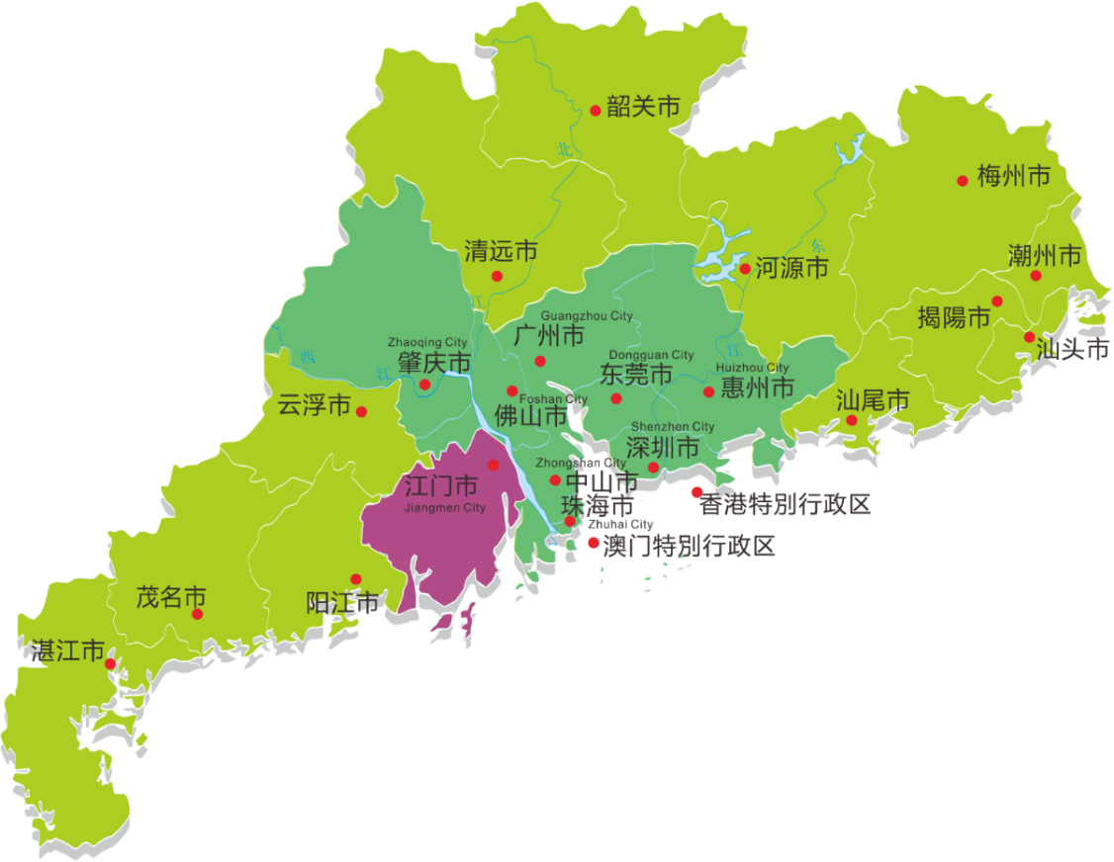
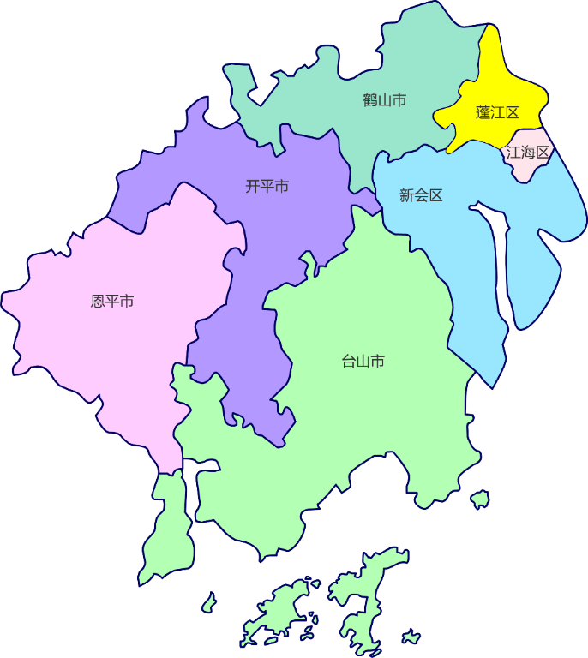
市政府所在地，江门市的政治、经济、文化和 金融中心；
面积324.3平方公里，总人口80万，下辖3个镇、3个街道办事处；
与广佛都市圈和深港澳经济圈密切对接。
佛山
顺德
肇庆
蓬江区
东部
广佛都市圈
中山
西部
往广西
云浮
珠海
江门市
阳江
深港澳经济圈
Notes:
面积324.3平方公里，总人口80万，下辖3个镇、 3个街道办事处。
从地图看，广佛经济圈、深港经济圈与蓬江区在区位上形成“等边三角形”，地理位置可以说得天独厚。

Slide 15
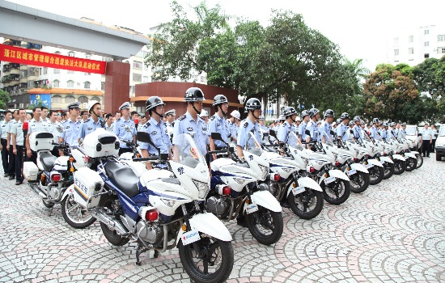
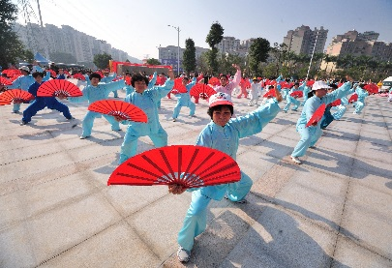
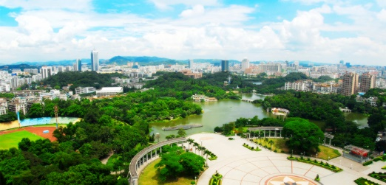
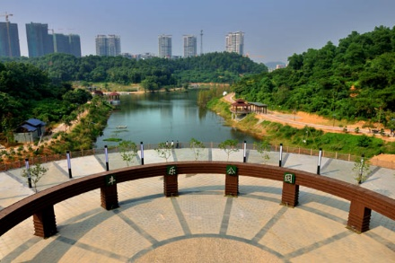
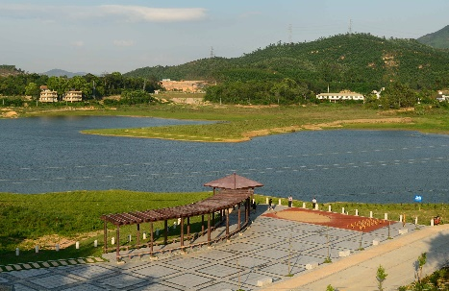
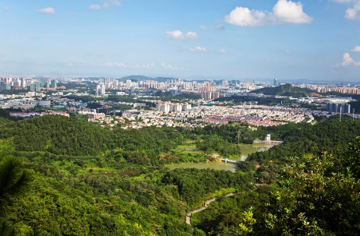
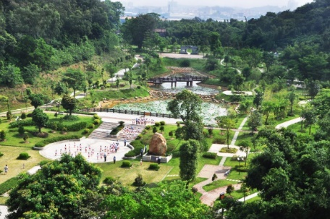
珠江三角洲地区环境质量最好的城区之一；
连续16年获评全省社会治安环境最好县（区）；
全国空气质量十佳城市。
东湖公园
丰乐山公园
澜石公园
群星公园
潮连公园
Notes:
蓬江区也是珠江三角洲地区环境质量和空气质量最好的城区之一，有珠三角“绿洲”美誉，
过去五年我们先后建成10个大型公园、65个社区公园，是名副其实的公园城市，正在创建国家森林城市。
社会和谐稳定，连续16年获评全省社会治安环境最好县（区）。

Slide 16
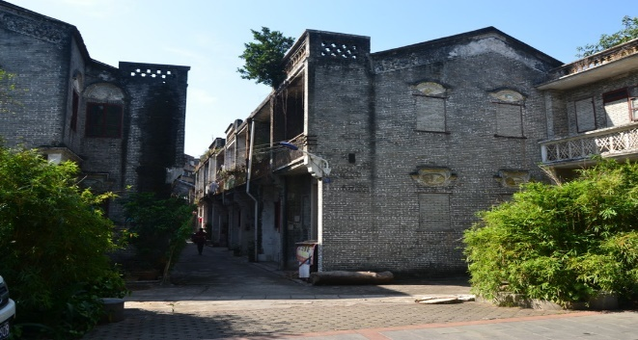
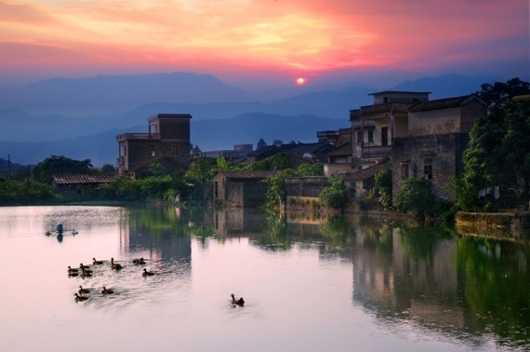
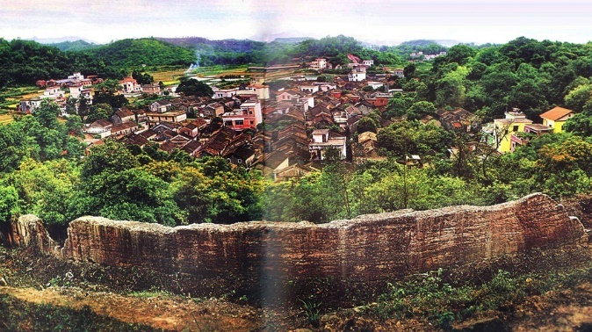
历史文化底蕴深厚
33墟街
良溪古村
良溪古村古城墙
Notes:
蓬江区历史文化底蕴是比较深厚的，我们有600年文商历史的水埠头和墟顶街区（即33墟街）；
也拥有885年历史的“后珠玑巷”良溪古村，885年前（南宋时期）罗贵带领36姓97户人家，由南雄珠玑巷南迁至良溪村安家落户，36姓子孙又在珠三角以及其它地区甚至海外繁衍。

Slide 17
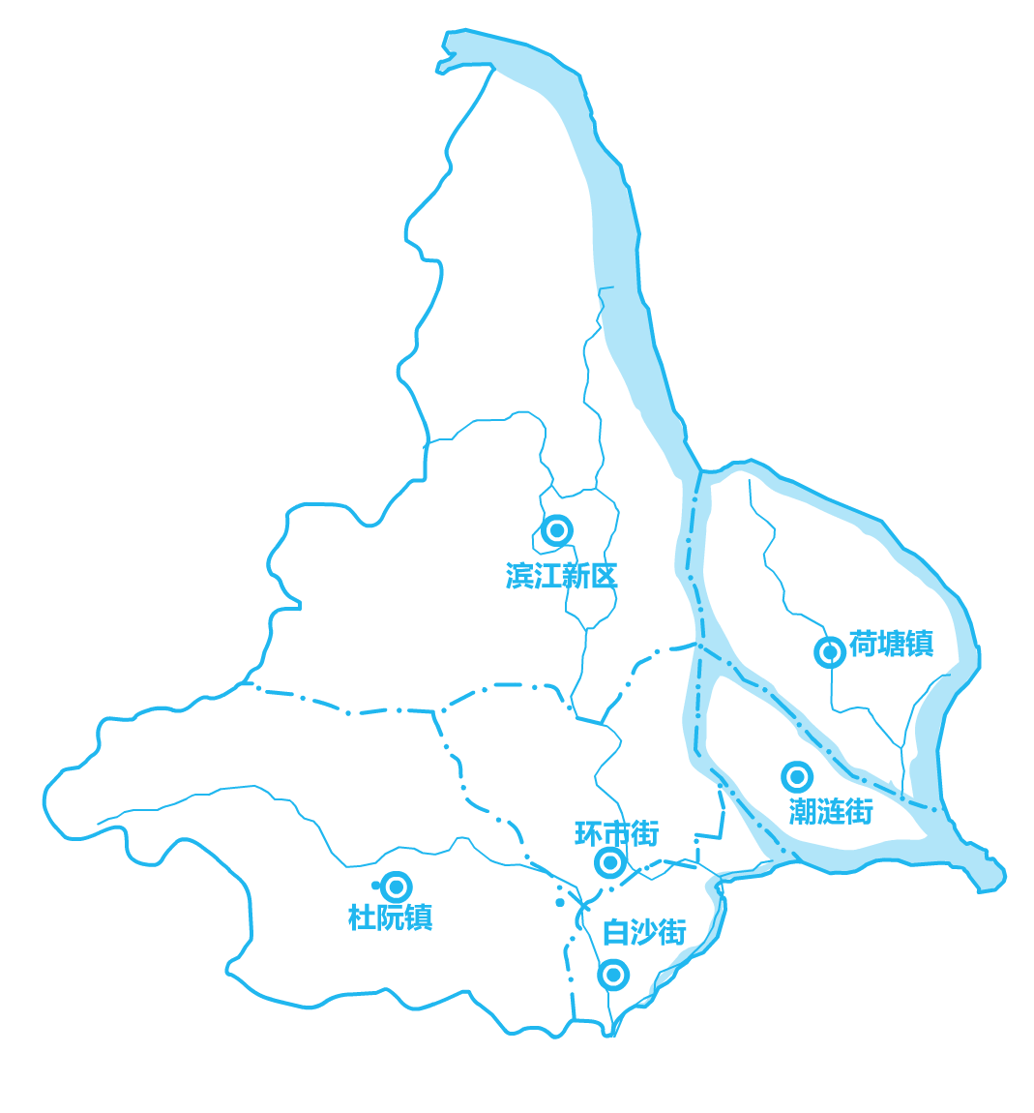
佛山市
顺德区
“3+2”发展格局
江门大道
滨江新城
荷塘国家重点镇
珠西智谷
中山市
潮连人才岛
33墟街
滨江新城：人产城融合，未来之城
珠西智谷：集聚智慧，辐射珠西
33墟街：文商发源地，历史文化街区典范
“潮连人才岛”：人才岛、文化小镇、公园小镇
荷塘全国重点镇：美丽新城镇
Notes:
蓬江区正积极谋划具有蓬江特色的发展布局，构建滨江新城（棠下镇）、珠西智谷、33墟街（白沙街）以及“潮连人才岛” 、荷塘全国重点镇“3+2”发展格局，不断增强区域经济综合竞争力。

Slide 18
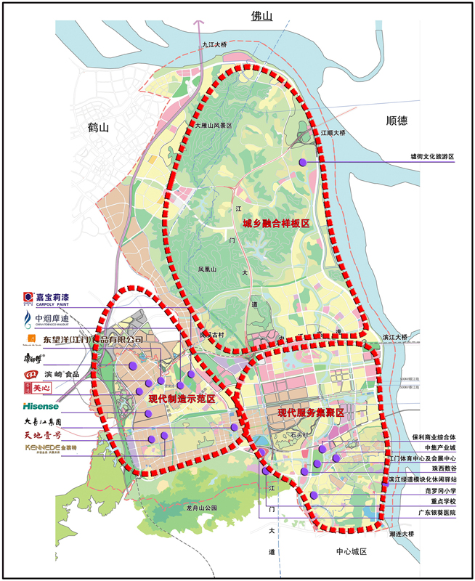
“3+2”发展格局
北部天河片区 （生态风景区）
滨江新城（棠下镇）：
重点发展智能制造（激光）、健康食品等产业；
建设滨江新城智慧城；
力争至2020年打造成为全市首个“千亿级示范基地”；
全面建设人产城融合发展的现代生态新城。
重点发展西部江沙片区 （滨江新城产业园）
东南部天沙片区 （金融商贸会展中心）
Notes:
滨江新城：目标是打造成为人产城融合发展的现代生态新城。西部产业园区重点发展智能制造（激光）、健康食品产业，至2020年打造全市首个“千亿级示范基地”；东南部天沙片区重点打造金融商贸会展中心和总部经济区，已建成珠西国际会展中心、正在建设珠西体育中心。北部生态风景区要打造成为珠三角西岸重要的休闲旅游目的地和生态宜居新区。

Slide 19
“3+2”发展格局
珠西智谷：
总规划面积76.87平方公里，核心区面积12.37平方公里；
全国“小微双创” 示范城市核心基地；
重点发展智能制造（激光）、教育装备、生命科学三大产业；
已建成创新平台18个，进驻各类创新企业800多家，每年毕业企业80多家。
佛山市
顺德区
鹤山市
江门大道
中山市
珠西智谷
江海区
新会区
Notes:
珠西智谷是江门市委、市政府和我区重点打造的全国“小微双创”核心基地。
珠西智谷地处产城主轴—江门大道两旁,总规划面积76.87平方公里，核心区面积12.37平方公里，
重点发展教育装备、智能制造（激光）等产业。
未来5-10年，将打造成为珠西创新智慧集聚区，树立全省乃至全国“小微双创”示范标杆。

Slide 20
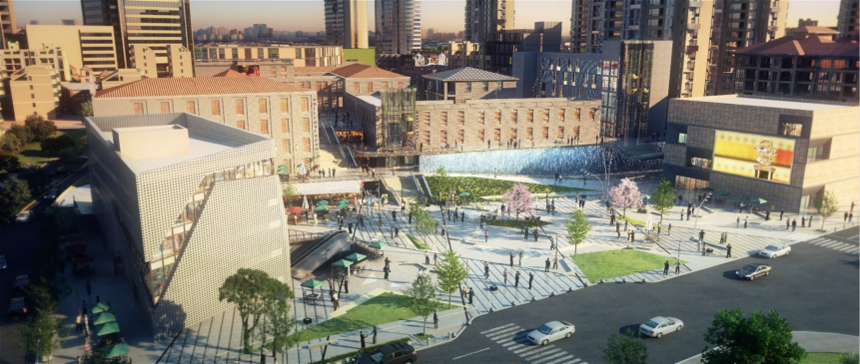
“3+2”发展格局
33墟街（白沙街）：
重点建设白沙心学文化街区、北街工业交通遗迹街区、长堤古今商贸街区3个片区；
打造历史文化街区典范。
北街工业交通遗迹
白沙心学文化街区
长堤古今商贸
Notes:
33墟街，目标是重点打造以“文商历史”为主题的历史文化街区。刚才也讲到，33墟街是有600年文商历史的水埠头和墟顶街区，目前33墟街景区旅游发展项目已入选“全国优选旅游项目名单”。

Slide 21
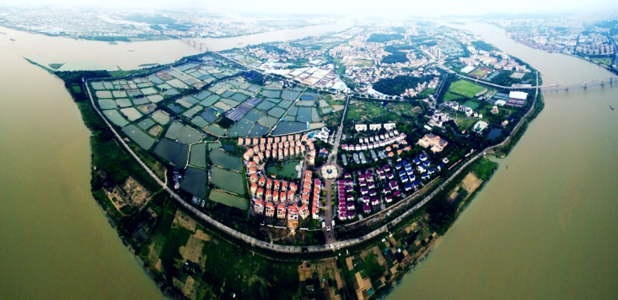
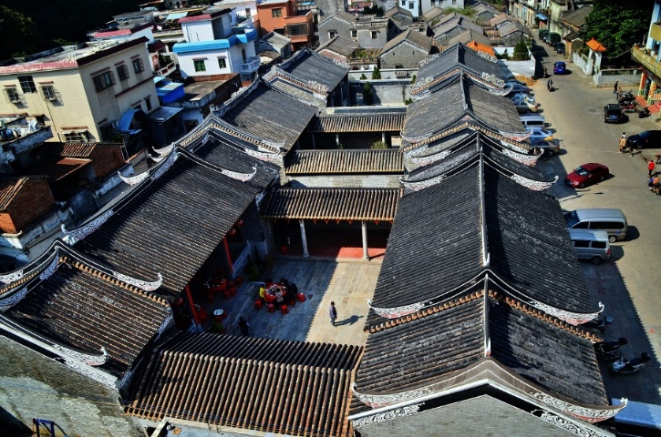
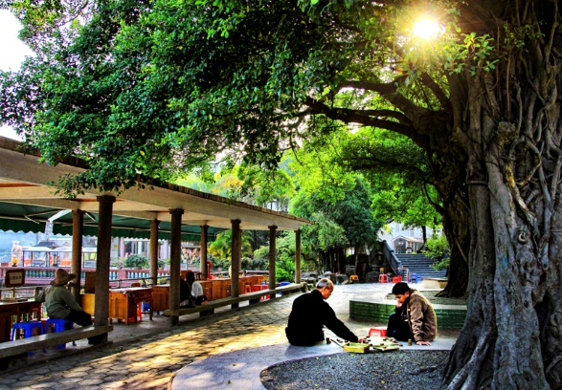
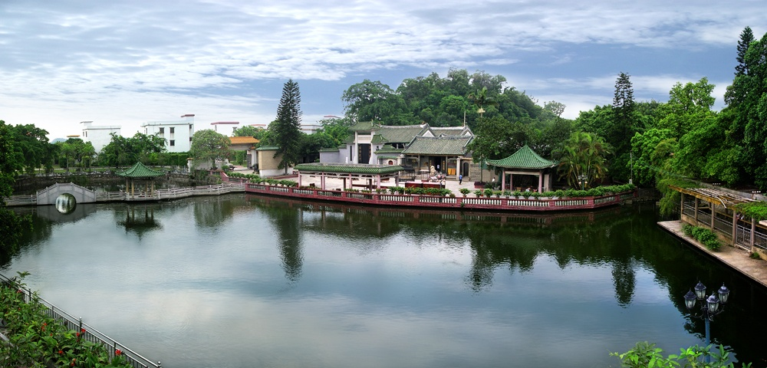
“3+2”发展格局
潮连人才岛、：
规划建设人才岛，规划建设教育培训中心、人才基地；
建成珠三角乃至全省首个“公园小镇”和“文化小镇”。
Notes:
潮连是西江上一个江心岛，岛虽然不大，但很有灵气，有100多座祠堂，其中卢氏宗祠超过500年历史。我区将着重规划建设人才岛，规划建设教育培训中心，计划3年内建成人才公寓1000套以上，打造“中国教育培训之都”核心基地，将潮连建设成为珠三角乃至全省首个“公园小镇”和“文化小镇”。

Slide 22
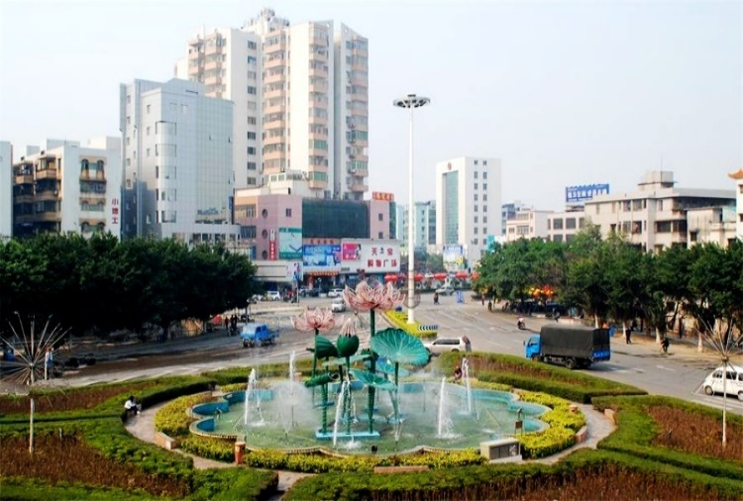
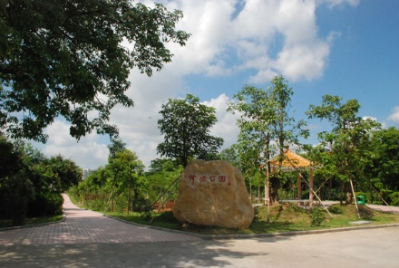
“3+2”发展格局
荷塘全国重点镇：
重点发展现代商贸服务业；
推进美丽乡村水系环境建设；
打造宜业宜居美丽新城镇。
Notes:
荷塘镇位于顺德、中山、蓬江的交界，将重点发展现代商贸服务业，加快产业转型升级，推进美丽乡村水系环境建设，打造宜业宜居美丽新城镇。

Slide 23
建设产业、教育、医疗、环境保护等基础设施
国有资金带动社会资金
收储2万亩；
租赁6万亩；
收购1万亩
建设1500万平方米载体
以政府、社会资金投入带动社会发展
1000-1500亿元投资
Notes:
未来3-5年，我区将投入1000亿元，完善我区产业、教育、医疗、公园、绿化、水生态等基础设施和公共服务体系建设，通过收储土地2万亩、租赁土地6万亩、收购工业厂房用地1万亩，建成500万平方米以上高标准工业厂房、500万平方米以上商业楼宇、500万商住楼，做大做强国资平台，以国有资金带动社会投资，全面提升我区宜居宜业环境。

Slide 24
经济总量保持全市第一，占全市四分之一；
2016年全国中小城市综合实力百强区；
摩托车及汽车配件、五金卫浴、电子信息、化工制品及健康食品等五大传统支柱产业；
大长江、海信、康师傅、天地壹号、东望洋、滨崎等世界或全国500强企业落户蓬江；
以教育装备、智能制造（激光）、大健康产业为主攻方向的全新产业体系。
传统产业升级改造为激光产业发展带来庞大的市场需求；
Notes:
经济发展方面，我区经济总量连续保持全市第一，占全市的四分之一， 是2016年全国中小城市综合实力百强区，多家世界或全国500强企业落户蓬江。
目前我区构建了以摩托车及汽车配件、五金卫浴、电子信息、化工制品及健康食品等五大传统支柱产业为基础，以教育裝備、智能制造、大健康产业等新兴产业为主攻方向的全新产业体系。全市摩托车及汽车配件、五金卫浴企业超过5000家，这些传统产业的升级改造为激光产业的发展带来庞大的市场需求。

Slide 25
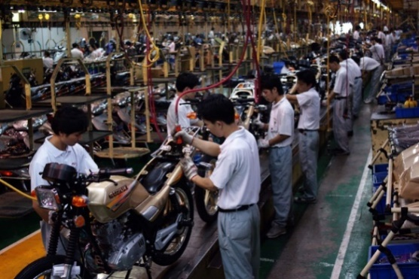
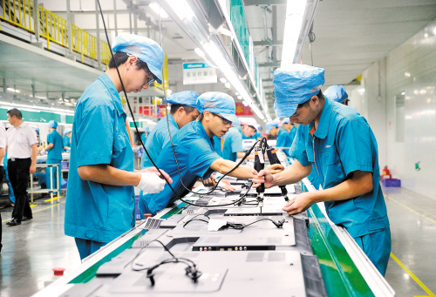
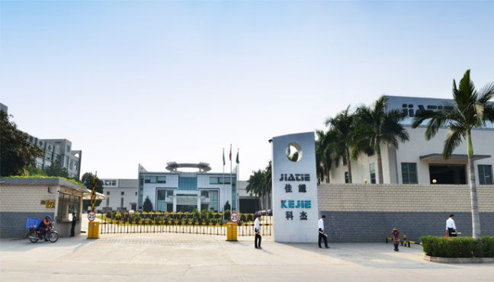
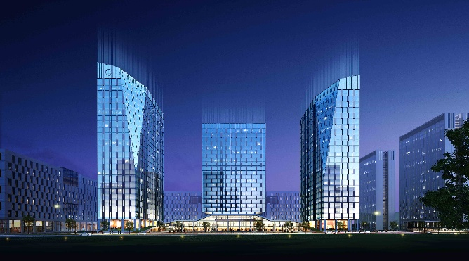
智能制造（激光）产业
以激光产业园珠西智谷启动区、滨江核心区为带动；
大长江、海信为龙头；
重点发展激光智能装备、高端智能电子、交通运输设备、精密数控机床等；
到2020年实现1000亿元。
大长江
海信
科杰
激光产业园珠西智谷启动区
Notes:
智能制造（激光）产业。蓬江区将智能制造（激光）产业定为今后重点发展的两大产业之一，2015年成立了珠西智谷装备制造协同创新研究院，引领产业发展。2017年全区规模以上先进（装备）制造业产值预计将达到574亿元。未来我区将继续以珠西智谷启动区、滨江产业发展区为带动，以大长江、海信等大型骨干企业为龙头，力争到2020年实现产值1000亿元，占全市四分之一。

Slide 26
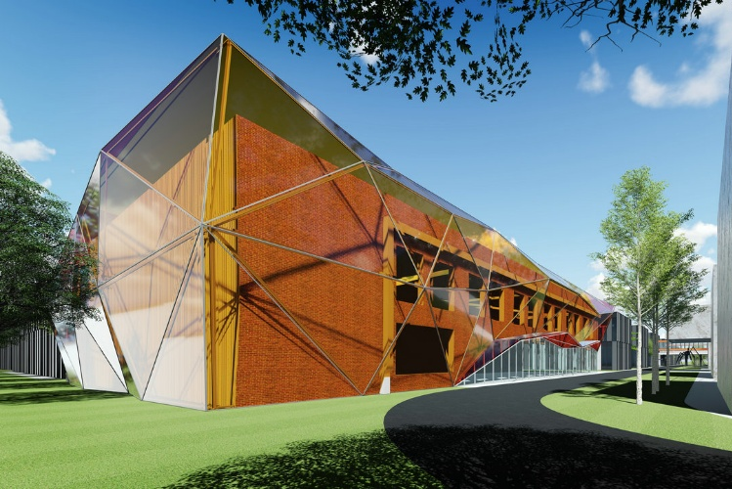
教育装备产业
打造“教育装备之城、教育培训之都”;
得到了国家、省教育部门及教育装备中心的鼎力支持与指导；
未来5－10年带动产值超1000亿元。
Notes:
蓬江区提出了打造“中国教育装备之城、中国教育培训之都”的主攻方向。得到了国家、省教育部门及教育装备中心的鼎力支持与指导，目前我区教育装备产业已建成南方教育装备产业城、海峡两岸装备合作示范园区等平台，未来5－10年带动产值超1000亿元。这是江门市教育装备体验中心的效果图。

Slide 27
大健康产业
国家级新型工业化产业示范基地（食品）；
已引进康师傅、天地壹号、滨崎食品、香港美心、澳门东望洋等10多家企业；
2020年产值达1000亿元。
Notes:
滨江新城产业园已落户天地壹号、康师傅、东望洋、滨崎食品、美心食品等10多家优质健康食品企业，获评国家级新型工业化产业示范基地，是国家级的食品产业园。未来五年，将引进更多优质项目落户，推动大健康产业集群发展，至2020年产值将达1000亿元。

Slide 28
现代服务业
集聚 发展
金融 会展
科技 孵化
创意 创客
电商 物流
区域 总部
物联网和云计算
体育中心
打造珠西金融商贸会展中心
金融中心
会展中心
万达广场
Notes:
我区现代服务业基础可以说越来越完善，目前滨江新城体育中心、会展中心和万达广场、汇悦城、金汇广场、保利城市综合体等商业地标已陆续建成，商业集聚作用日益明显。

